Slide 1
Chào mừng các em đến với tiết học hôm nay

Slide 2
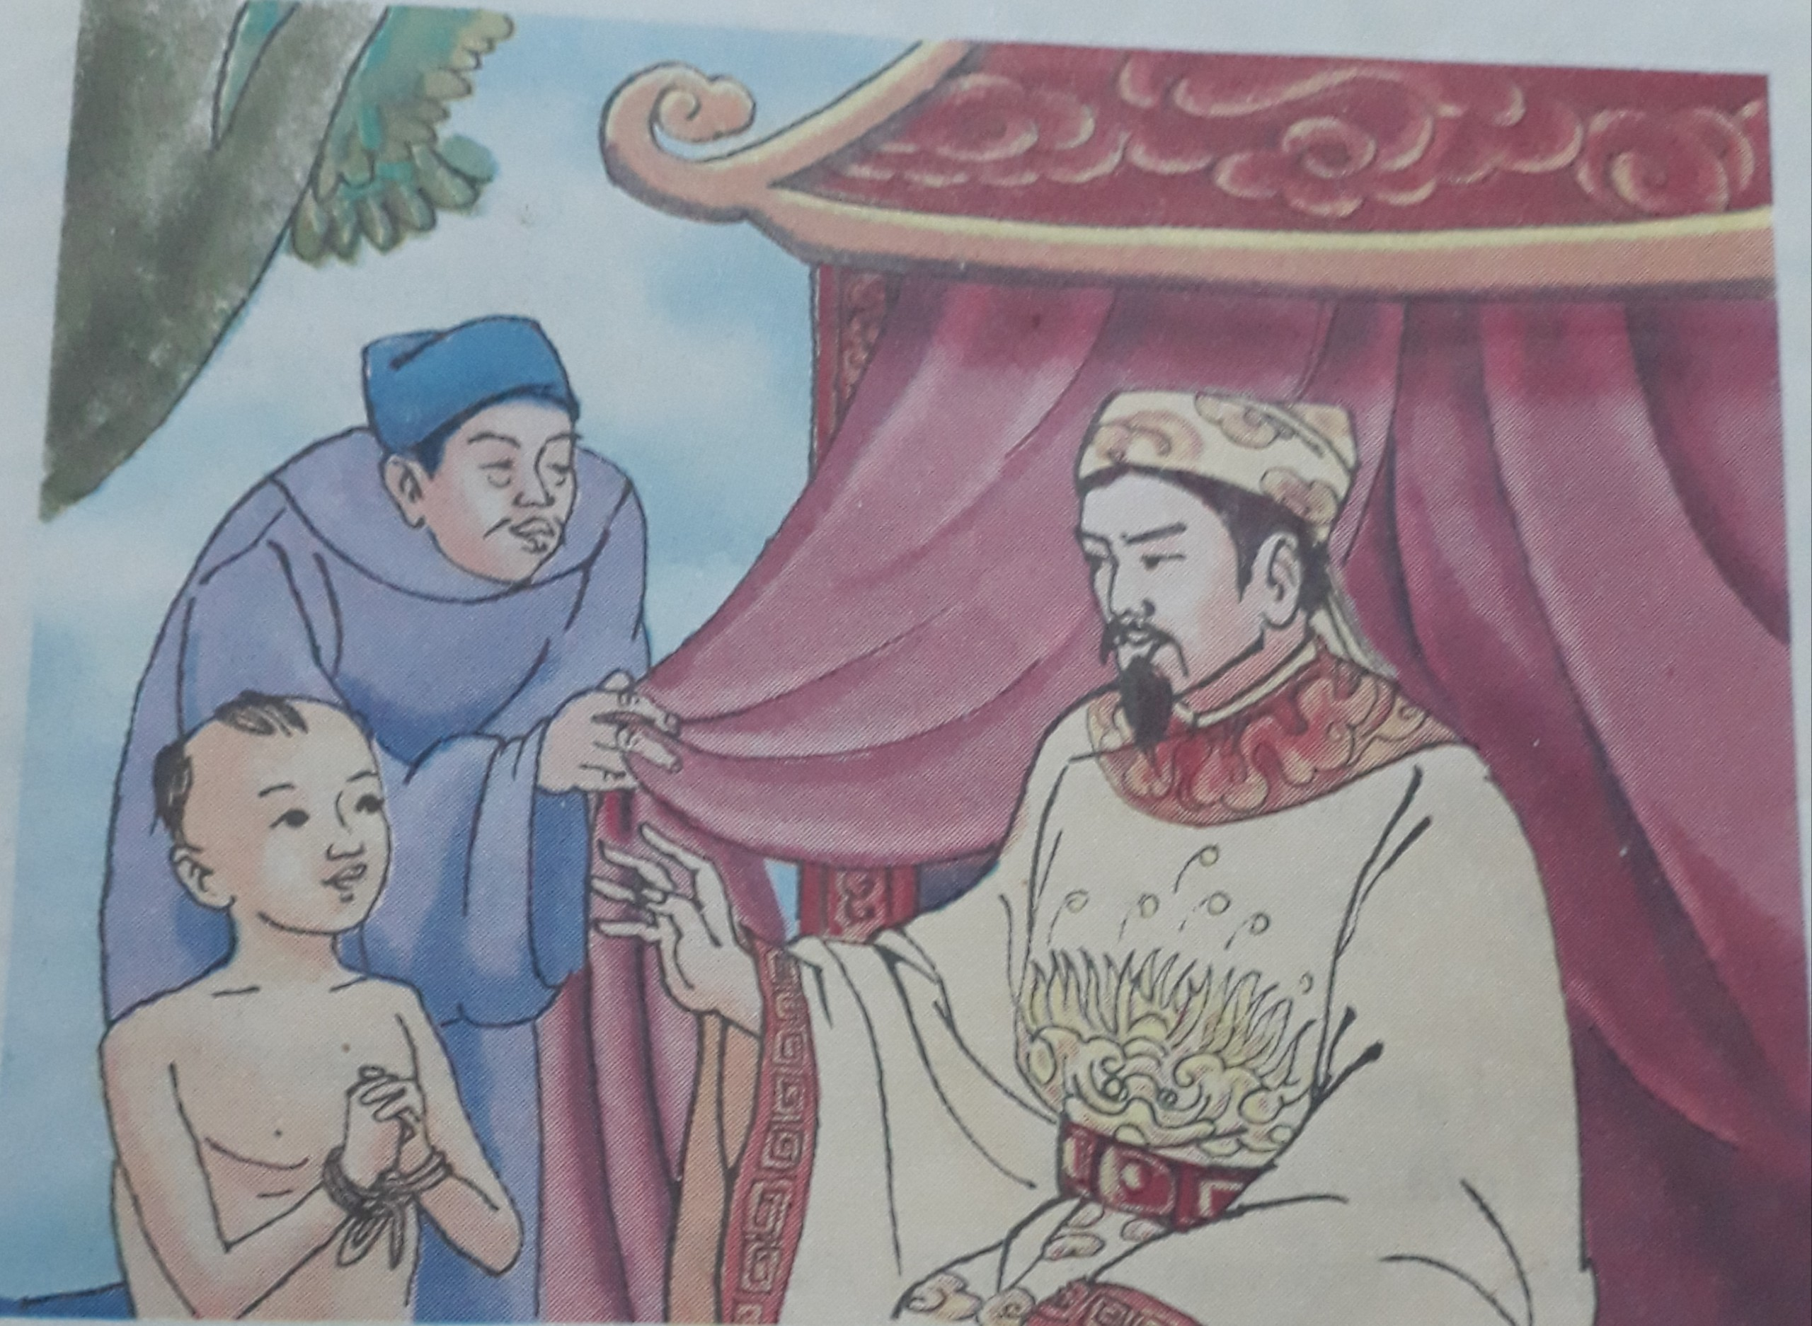

Slide 3
Chính tả: (Nghe viết) Đối đáp với vua
- Cần viết hoa những từ nào?
=> Viết hoa chữ cái đầu đoạn, đầu câu, sau dấu chấm và tên riêng

Slide 4
GV đọc, hs viết: Đối đáp với vua

Slide 5
Chính tả: Đối đáp với vua
Tổng kết lỗi:

Slide 6
Bài tập 2 Tìm các từ:
a) Chứa tiếng bắt đầu bằng s hay x, có nghĩa như sau :
– Nhạc cụ hình ống, thổi bằng hơi : …….
– Môn nghệ thuật sân khấu trình diễn các động tác khéo léo của người và thú : ..…..
sáo
xiếc.

Slide 7
Xiếc

Slide 8
Bài tập 3: Thi tìm các từ ngữ chỉ hoạt động:
a/- Chứa tiếng bắt đầu bằng s
M: san sẻ
- Chứa tiếng bắt đầu bằng x.
M: xé vải

Slide 9
Bài tập 3: Thi tìm các từ ngữ chỉ hoạt động:
a/ - Chứa tiếng bắt đầu bằng s
- Chứa tiếng bắt đầu bằng x
=>chim sẻ, sâu róm, ốc sên, hoa sen, cây súng, vui sướng, sung túc, siêng năng, sữa chua, . ...
=>xe máy, xinh xắn, bánh xèo, mùa xuân, xâu kim, lò xo, làng xóm, xem phim, ...

Slide 10
Chính tả
Dặn dò:
- Hoàn thành bài tập 2/b và 3/b
+ Xem trước Chính tả Tiếng đàn

